Slide 1
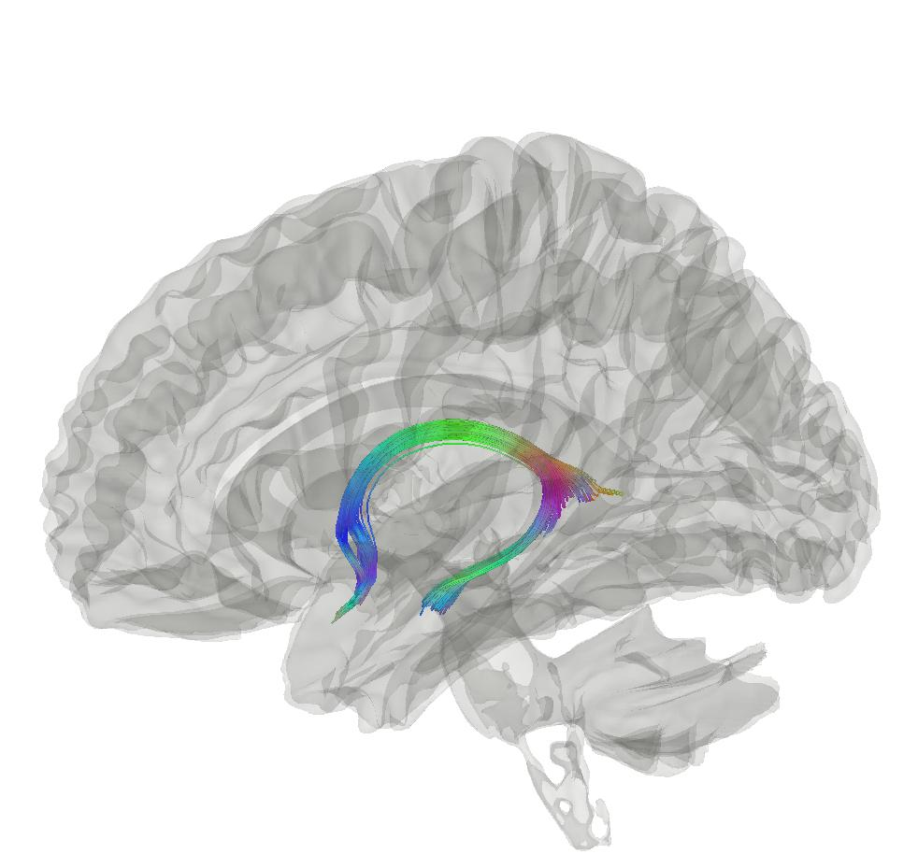



Hvor gammel er hjernen din og hvorfor er det viktig?
Max Korbmacher
PhD Stipendiat på Høgskolen på Vestland, Bergen
Max.Korbmacher@hvl.no

Slide 2
Innhold
Hjernealdring
Hvordan å forske på hjernealdring?
Hjernealder vs hjernealdring
“Brain age gap” en biomarkør?

Slide 3
Hjernealdering
Hjernealdring = Den faktiske prosessen av hjernens forandringer over tid
Vanskelig å forske på, fordi
Det kreves tid (intervallskanning) og større ressurser enn enkelskanning (i.e., cross-seksjonell)
Hjernen er kompleks
Forskjellige vevstyper, funksjoner er nettverk-/regionsavhengig, etc.
Forskjellige aspekter kan undersøkes

Slide 4
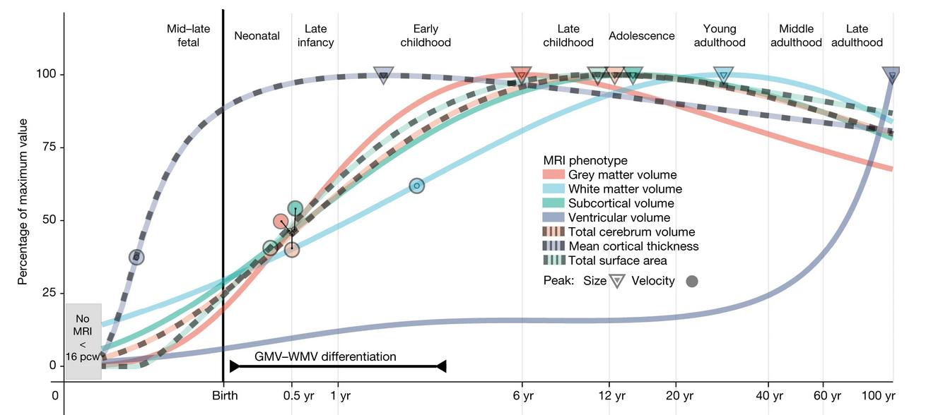
Hvordan å forske på hjernealdring? (idag)
Det finnes normative mønstrer av hjernens utvikling
Ikke-normativ utvikling er vanligvis indikativt for symptom- og sykdomsutvikling¹
Men, det trenges mange deltakere til å finne små effekter I hjernen²
Derfor ble store databaser etablert
Det kreves nye analysemetoder som KI
Hjernealder er en praktisk anvendelse av KI
1 Rutherford et al., 2022, Elife, 11; 2 Marek et al., 2022, Nat., 603(7902)

Slide 5
Hjernealdring vs hjernealder
Hjernealdring = faktiske forandringer
Hjernealder / brain age = estimat over hvor gammel man er basert på hjerneparametere
Hjerneparametere? Fra ...
Grå materie
Hvit materie
Cerebrospinalvetske
Forskjellige kontraster (magnetresonans)

Slide 6
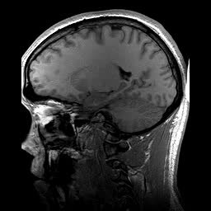
Brain age gap, en biomarkør?
Brain age gap (BAG) beregning
Trene et matematisk model fra MR dataer
Gjør aldersprediksjoner per individ: “din hjerne er X år gammel”
Ta forskjellen mellom kronologisk og predikert alder
BAG associationer
Relatert til en rekke kliniske symptomer og tilstander¹
Høyere i noen kliniske grupper vs controls¹
kronologisk 22 år gammel
Aldersprediksjon
Biologisk 23 år gammel
BAG = 1 år
1 Franke & Gaser, 2019, Front. Neurol., 789

Slide 7
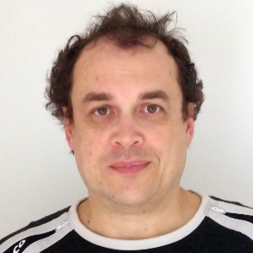
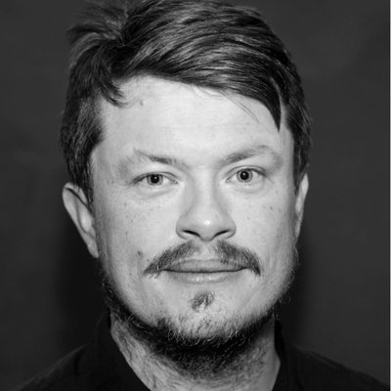
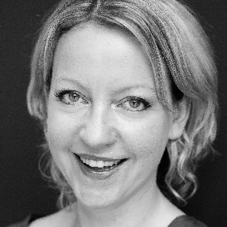
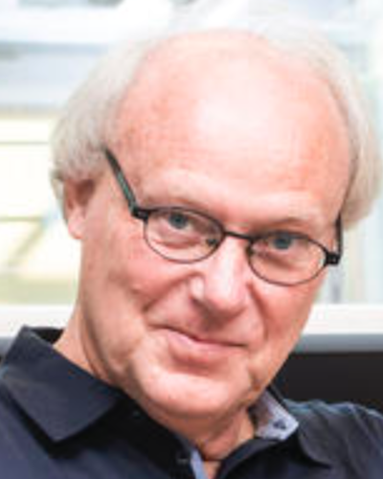

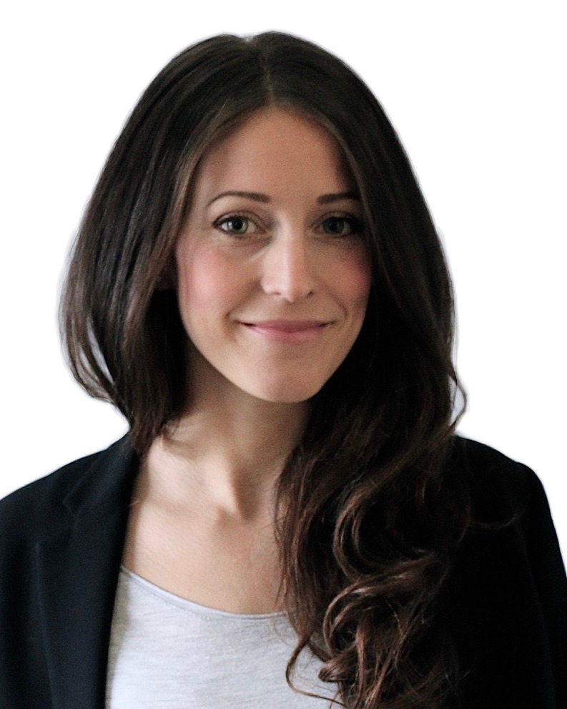

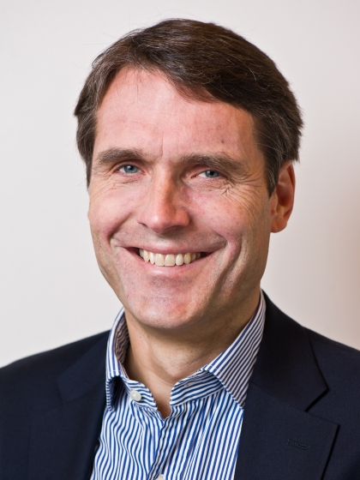
Ivan I. Maximov
Lars T. Westlye
Eli N. Eikefjord
Arvid Lundervold
Takk!
Dennis van der Meer
Ann Marie de Lange
Dani Beck
Ole A. Andreassen

Slide 8
Spørsmål?

